Slide 1
实验目的
了解万维网文档的种类和作用。
了解统一资源定位符URL。
尝试编写万维网文档。
观察超文本传输协议HTTP的基本工作过程。

Slide 2
实验步骤
1. 构建网络拓扑
2. 标注IP地址和子网掩码
3. 配置IP地址和子网掩码
4. 网络连通性测试
5. 编写万维网文档
6. 将万维网文档导入Web服务器
7. 访问Web服务器
8. 选择要监视的网络协议
9. 观察HTTP的基本工作过程

Slide 3


实验步骤
1. 构建网络拓扑
PC-PT
PC0
Server-PT
Server0

Slide 4
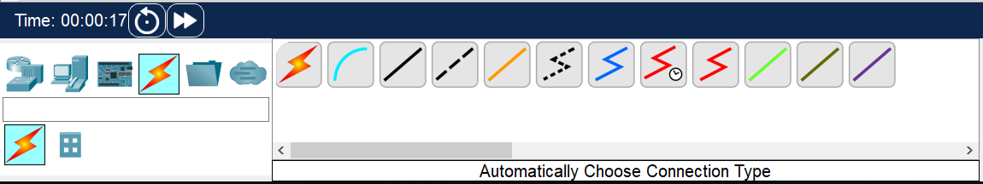
实验步骤
1. 构建网络拓扑
PC-PT
PC0
Server-PT
Server0
❷ 选择“自动选择连接类型”
❶ 选择“连接”

Slide 5
实验步骤
1. 构建网络拓扑
PC-PT
PC0
Server-PT
Server0

Slide 6
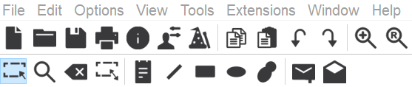
实验步骤
2. 标注IP地址和子网掩码
PC-PT
PC0
Server-PT
Server0
192.168.0.1/24
192.168.0.2/24
使用“放置注释”工具，在计算机PC0和服务器Server0
各自的旁边标注相应的IP地址和子网掩码。

Slide 7
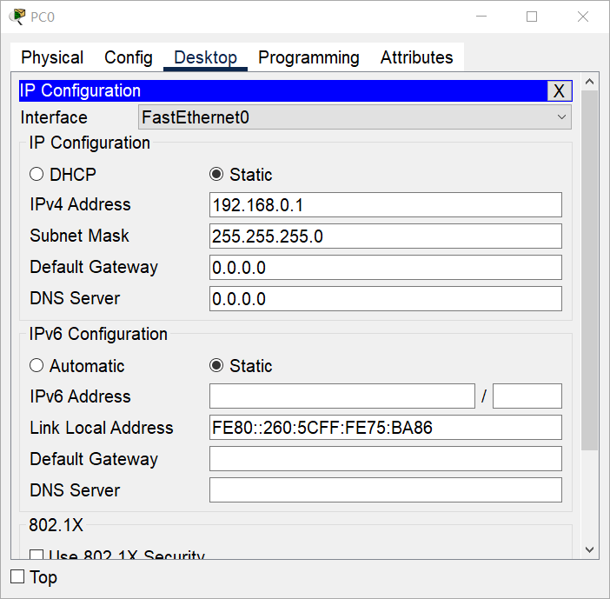
实验步骤
3. 配置IP地址和子网掩码
PC-PT
PC0
Server-PT
Server0
192.168.0.1/24
192.168.0.2/24
不要忘记给服务器Server0配置IP地址和子网掩码。
输入IP地址、
子网掩码

Slide 8
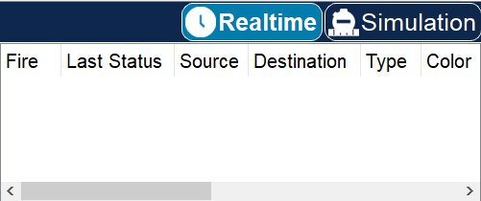
实验步骤
4. 网络连通性测试
PC-PT
PC0
Server-PT
Server0
192.168.0.1/24
192.168.0.2/24
切换到“实时”工作模式

Slide 9
实验步骤
4. 网络连通性测试
PC-PT
PC0
Server-PT
Server0
192.168.0.1/24
192.168.0.2/24
在计算机PC0的命令行使用“ping”命令，测试PC0与服务器Server0之间的连通性。

Slide 10
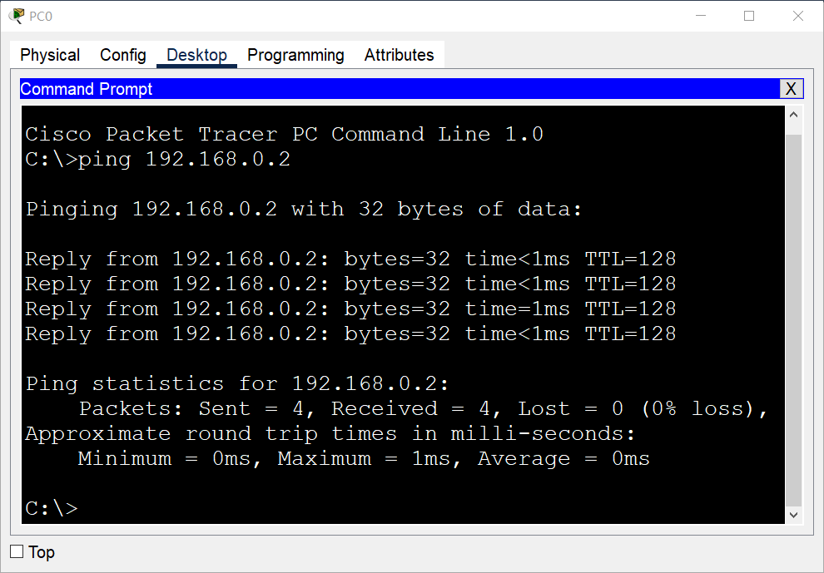
实验步骤
4. 网络连通性测试
PC-PT
PC0
Server-PT
Server0
192.168.0.1/24
192.168.0.2/24
// 测试PC0与服务器Server0的连通性
如果测试失败，请检查网络拓扑、计算机PC0和服务器Server0各自的IP地址和子网掩码配置是否正确。

Slide 11
实验步骤
5. 编写万维网文档
浏览器
PC-PT
PC0
Server-PT
Server0
Web服务器
192.168.0.1/24
192.168.0.2/24
请同学们使用自己熟悉的代码编辑软件分别编写HTML文档、CSS文档以及JavaScript文档。请注意，保存这些文档时选择编码格式为UTF-8。

Slide 12
实验步骤
5. 编写万维网文档
浏览器
PC-PT
PC0
Server-PT
Server0
Web服务器
192.168.0.1/24
192.168.0.2/24
编写文件名为“my_index.html”的HTML文档，内容如下：
<!DOCTYPE html>
<html>
<head>
<meta charset="UTF-8">
<title>最简单的网页</title>
<link rel="stylesheet" type="text/css" href="my_styles.css" />
<script type="text/javascript" src="my_js.js" ></script>
</head>
<body>
<p class="pink" id="myId">Hello world</p>
<button type="button" onclick="myFunction()">点个赞吧</button>
</body>
</html>

Slide 13
实验步骤
5. 编写万维网文档
浏览器
PC-PT
PC0
Server-PT
Server0
Web服务器
192.168.0.1/24
192.168.0.2/24
编写文件名为“my_styles.css”的CSS文档，内容如下：
.pink {
color: deeppink;
font-size: 36px;
}
编写文件名为“my_js.js”的JavaScript文档，内容如下：
function myFunction() {
document.getElementById("myId").innerHTML="谢谢你的赞";
}

Slide 14
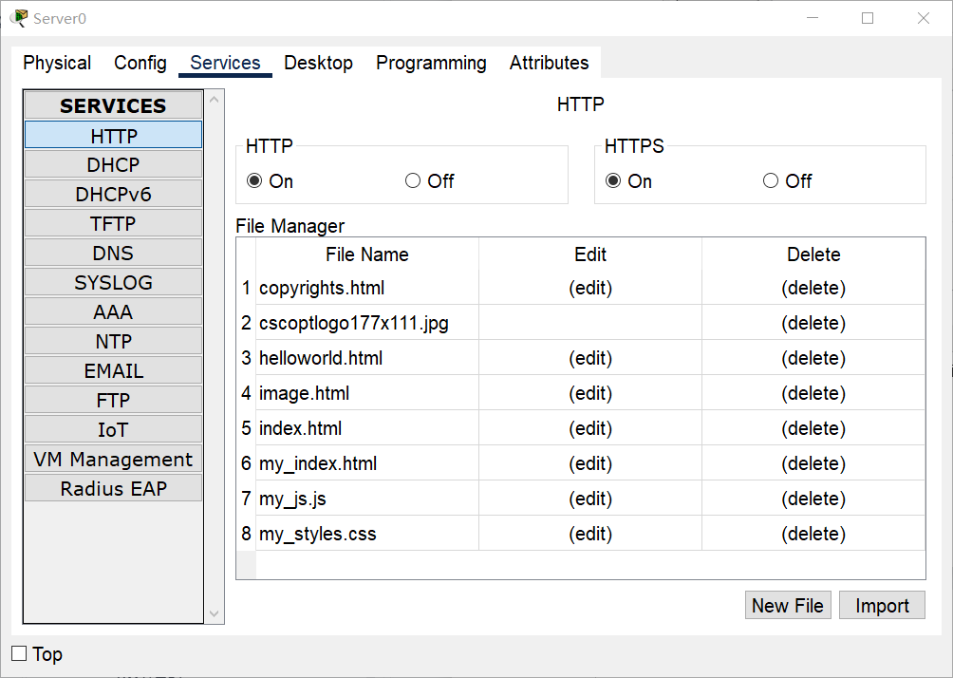
实验步骤
6. 将万维网文档导入Web服务器
浏览器
PC-PT
PC0
Server-PT
Server0
Web服务器
192.168.0.1/24
192.168.0.2/24
❶
❷
❺
❹
❸

Slide 15
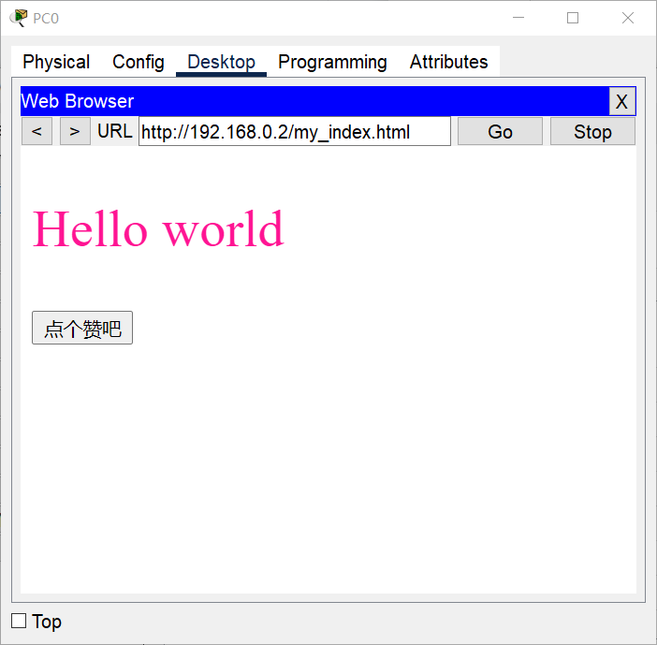
实验步骤
7. 访问Web服务器
浏览器
PC-PT
PC0
Server-PT
Server0
Web服务器
192.168.0.1/24
192.168.0.2/24

Slide 16
实验步骤
7. 访问Web服务器
浏览器
PC-PT
PC0
Server-PT
Server0
Web服务器
192.168.0.1/24
192.168.0.2/24
谢谢你的赞

Slide 17
实验步骤
8. 选择要监视的网络协议
浏览器
PC-PT
PC0
Server-PT
Server0
Web服务器
192.168.0.1/24
192.168.0.2/24

Slide 18
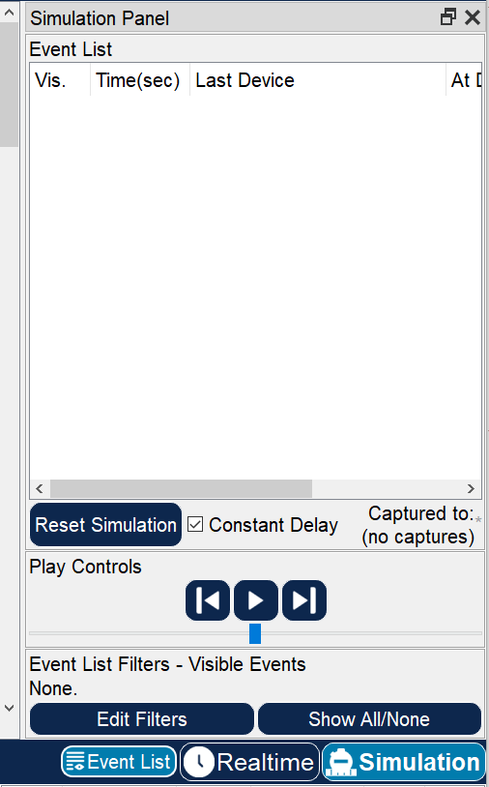
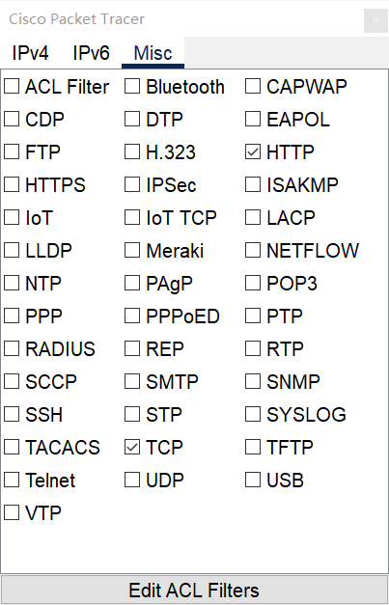
实验步骤
8. 选择要监视的网络协议
❹ 选择“Misc”选项卡
❺ 选择监视TCP协议和HTTP协议的相关事件
❸ 单击该按钮，打开“协议选择”对话框
❷ 单击该按钮，清空“事件列表”
❶ 切换到“模拟”工作模式

Slide 19
实验步骤
9. 观察HTTP的基本工作过程
浏览器
PC-PT
PC0
Server-PT
Server0
Web服务器
192.168.0.1/24
192.168.0.2/24
建立TCP连接
基于TCP连接
交互HTTP报文
释放TCP连接

Slide 20
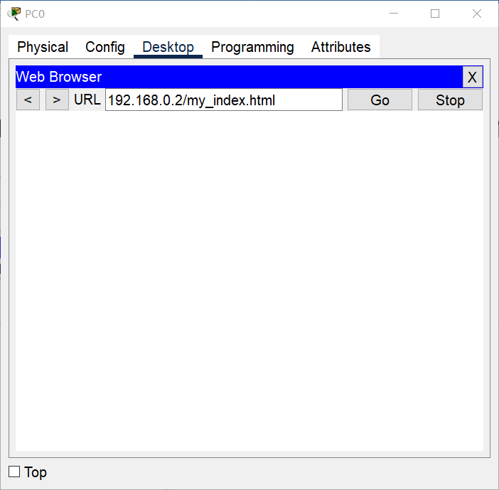
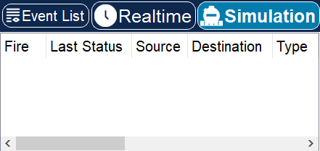
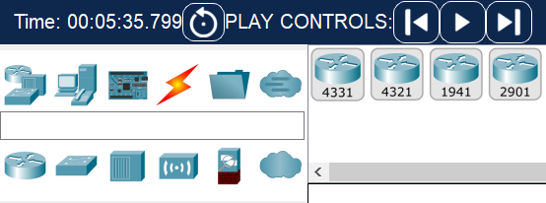
实验步骤
9. 观察HTTP的基本工作过程
❶ 切换到“模拟”工作模式
❷ 再次在计算机PC0中使用浏览器访问服务器Server0提供的Web服务
❸ 单击该按钮，进行单步模拟。

Slide 21
实验步骤
9. 观察HTTP的基本工作过程
浏览器
PC-PT
PC0
Server-PT
Server0
Web服务器
192.168.0.1/24
192.168.0.2/24
建立TCP连接
重点观察以下内容：
PC0与Web服务器之间建立TCP连接和释放TCP连接的过程。
PC0与Web服务器之间基于TCP连接交互了哪些HTTP报文。
封装HTTP报文的TCP报文段首部中的源端口字段和目的端口字段各自的取值。
基于TCP连接
交互HTTP报文
释放TCP连接

